Slide 1

中国太平洋保险公司
保险代理人信息管理系统
指导老师:唐荣
制作人:刘毓富
珠海前程培训学校T88班第四小组

Slide 2
主要内容
★项目开发背景、目的、作用
★项目开发的周期
★项目开发小组介绍
★应用技术介绍
★产品详细介绍

Slide 3
项目开发背景、目的、作用
本软件仅针对于保险代理人单独使用，主要用于对业务信息进行统计、管理，对业务进行修改、添加，并提醒代理人相关的信息（生日、客户回访调查等）。
用户可在该系统上对相关重要信息进行增删查改

Slide 4
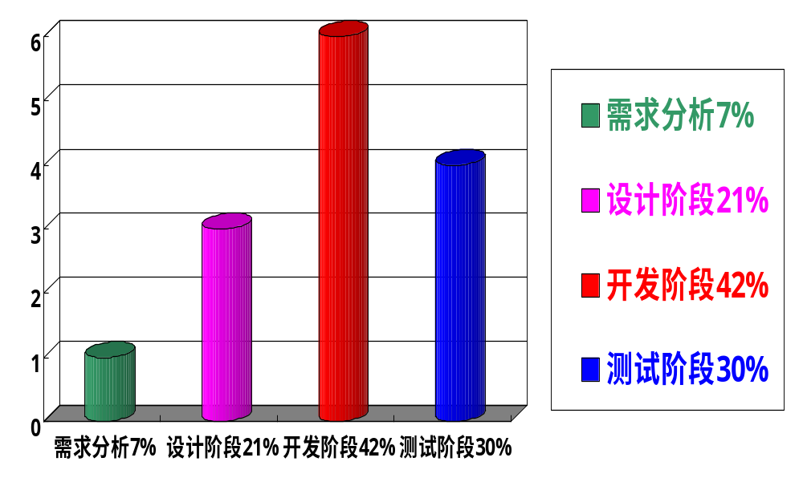
项目开发的周期

Slide 5
项目开发小组介绍
指导老师：唐荣
项目组长：严睿
刘
毓
富
黄
太
珑
邓
靖
黄
宇
发
图形界面设计
代码编写、测试
ppt制作
代码编写、测试
代码编写、测试
数据库设计、维护

Slide 6
应用技术介绍
本软件的运行环境如下：
JBuilder 2005
SQL Server 2000
Dreamweaver MX 2004
Photoshop 7.0
内存最好为（512Mb）以上,
Core Processor 最好在3800+以上

Slide 7
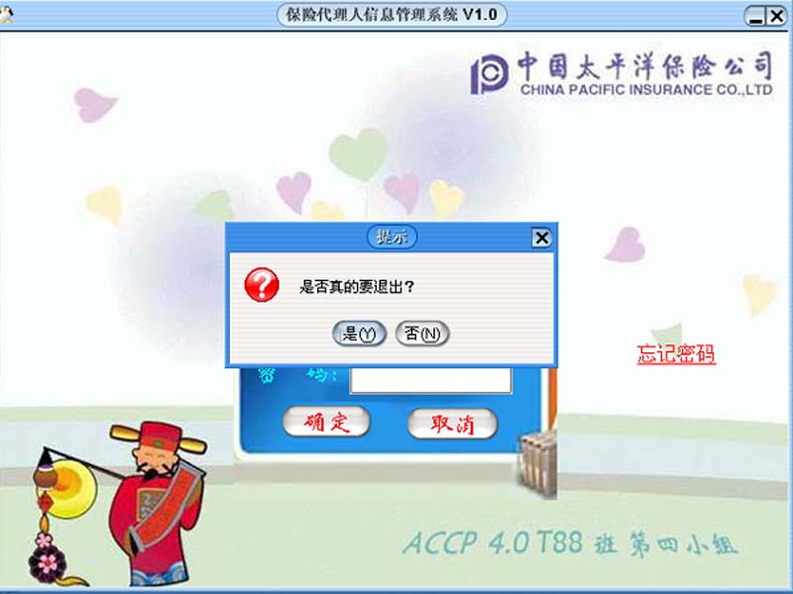
产品详细介绍

Slide 8

请大家欣赏软件演示

